Slide 1



CONTROL DE CALIDAD DE SOFTWARE
Proceso de desarrollo de software y MEJORA DE PROCESOS
M.C. Margarita Carmina García López

Slide 2

Proceso de desarrollo de software
Método para crear aplicaciones informáticas
Etapas, disciplinas y organización a desarrollar por el equipo
Procesos iterativos
RUP
Desarrollo Ágil
Procesos cascada

Slide 3
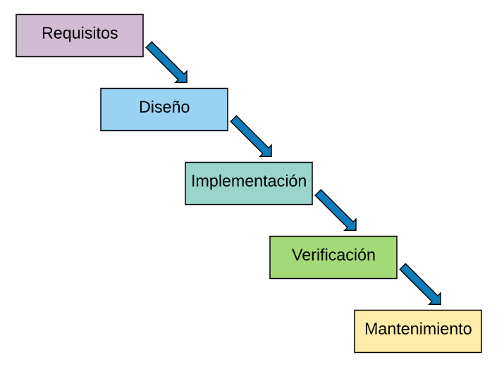
Proceso de desarrollo de Cascada
Desarrollo de una serie de disciplinas del software
Se desarrollan una tras otra en secuencia
Especificación de requerimientos de software
Documentación de obtenibles
Diseño del software
Desarrollo del software (programación)
Pruebas de software
Lanzamiento (despliegue)

Slide 4
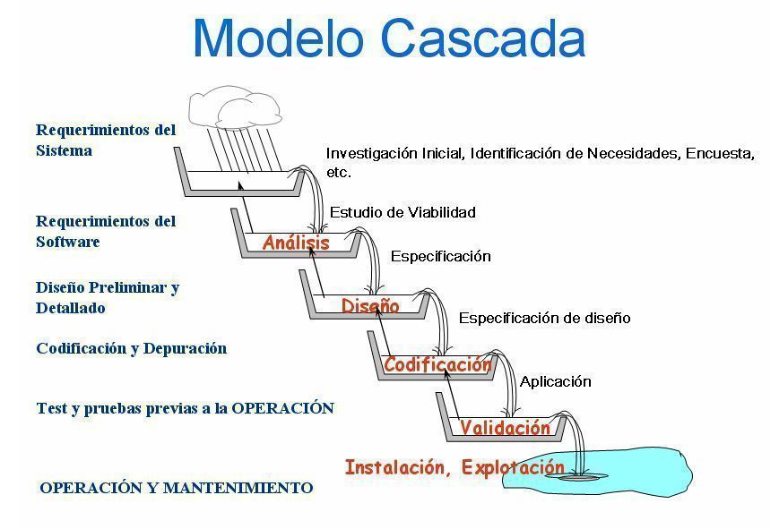
Secuencia sin iteraciones
No prevé requisitos no contemplados
Falta de utilidad
Factor de usabilidad incompleto
Se podrían necesitar más procesos de cascada

Slide 5
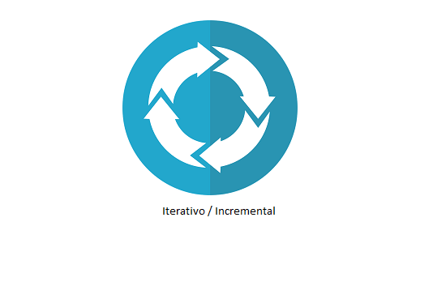
Rational Unified Process (RUP)
Proceso iterativo
Etapas (conjuntos de iteraciones)
Entregables en cada iteración
Permite ajustes de calendarios de entregas y de los presupuestos
El arquitecto de software decide qué partes se realizan primero
En todas las etapas e iteraciones se dedica tiempo a la gestión del proyecto

Slide 6
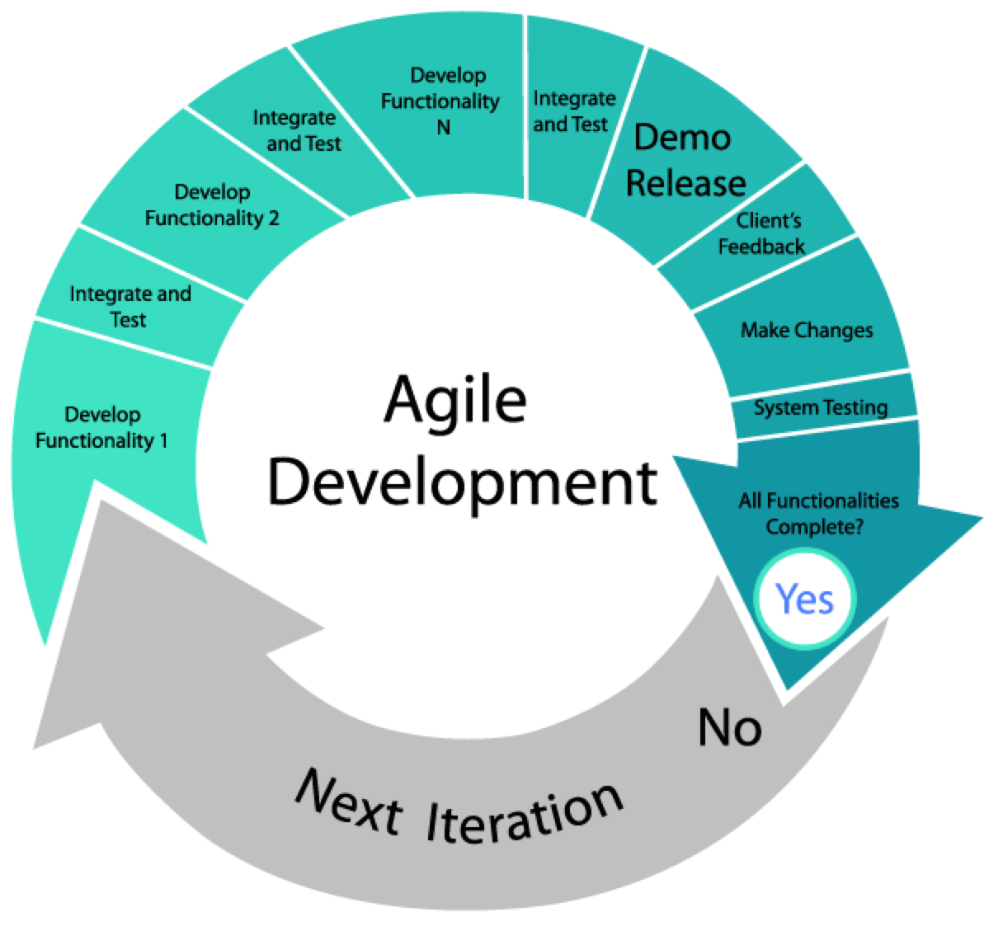
Proceso de desarrollo Ágil
Agile
Iterativo
Cada iteración realiza pequeñas aportaciones en todas las disciplinas del software
Diseño, desarrollo, prueba y despliegue
Elección de objetivos
Creación de partes con valor (entregas que se puedan validar)

Slide 7
Diferencias RUP y Agile
Se centra en las partes más complejas
Dirección bien definida
Mayor documentación
Etapas bien definidas
Reacciona a cambios
Se centra en los que aporta valor
Mayor participación del cliente
Menor documentación
Disciplinas desarrolladas a la vez
Permite cambios

Slide 8

Mejora de procesos
Evaluación y adaptación de procesos
Busca aumentar la productividad, reducir costos, simplificar flujos de trabajo y adaptarse a necesidades cambiantes.
Ayudan a reducir ineficiencia
Van de la mano con la gestión de calidad

Slide 9

Metodología Six Sigma
Minimiza la cantidad de variaciones en el producto final
Bill Smith (Motorola, 1986)
Emplea datos estadísticos para ayudar a entender el funcionamiento de los procesos.
Proceso optimizado si produce menor de 3.4 defectos por millón de ciclos
DMAIC
DMCDV

Slide 10
DMAIC
Definir (Define) oportunidad de mejora
Medir (Measure) el rendimiento de los procesos
Analizar (Analyze) los procesos para descubrir defectos o sus causas de origen
Mejorar (Improve) los procesos desde las causas de origen
Controlar (Control) los procesos mejorados y evaluar el rendimiento

Slide 11
DMADV
Definir (Define) el propósito del proyecto
Medir (Measure) los parámetros clave (factores críticos)
Analizar (Analyze) datos recopilados y encontrar problemas o causas
Diseñar (Design) el proceso, producto, servicio que solucione el problema
Verificar (Verify) el diseño(s).

Slide 12
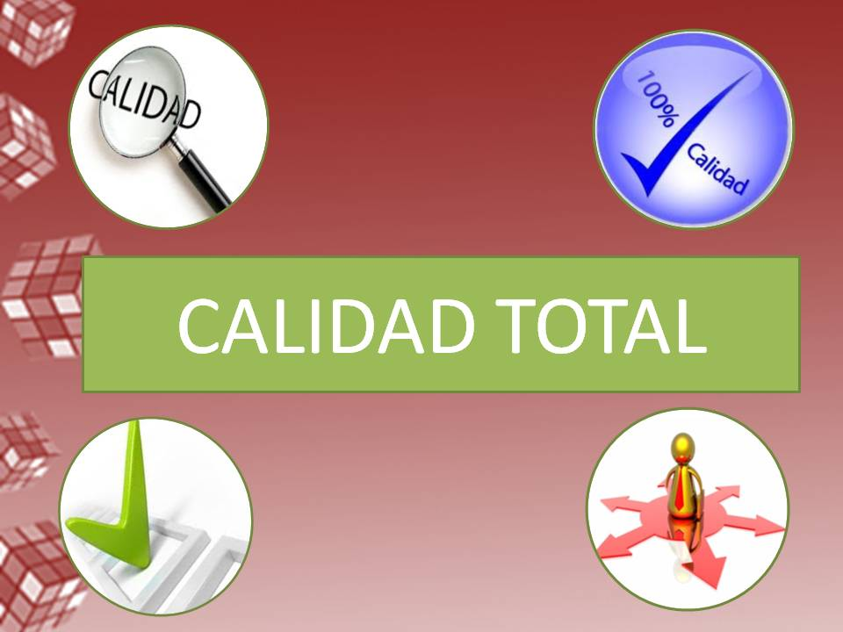
Gestión de calidad total (TQM)
Método de mejora de procesos centrado en la calidad
Mejora continua y disminución de ineficiencia
Basa sus decisiones en datos y métricas de rendimiento
Se centra en el cliente
Exige participación de todo el equipo
Busca mejora continua
Decisiones documentadas
Orientada a los procesos

Slide 13
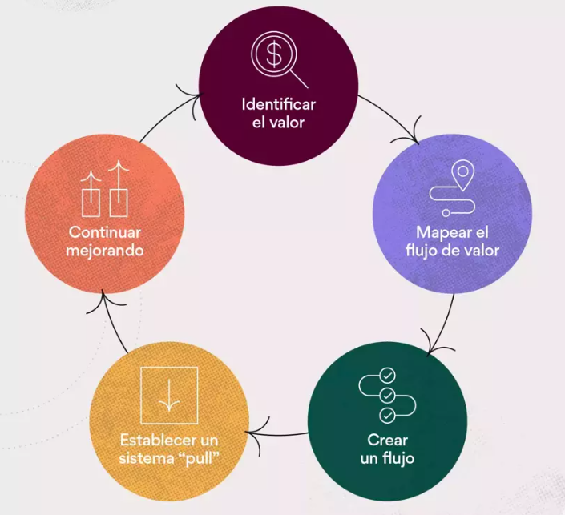
Lean
Principios fundamentales
Identificar el valor
Generar una representación gráfica del flujo de valor
Crear un flujo
Establecer un sistema pull
Mejorar continuamente
Elimina desperdicios en las fases

Slide 14
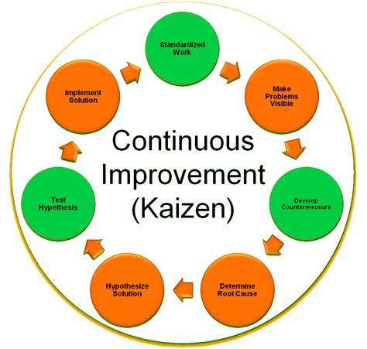
Método Kaizen
Modelo de mejora continua
Elimina desperdicios
Muda (despilfarro)
Mura (irregularidad)
Muri (sobrecarga)

Slide 15
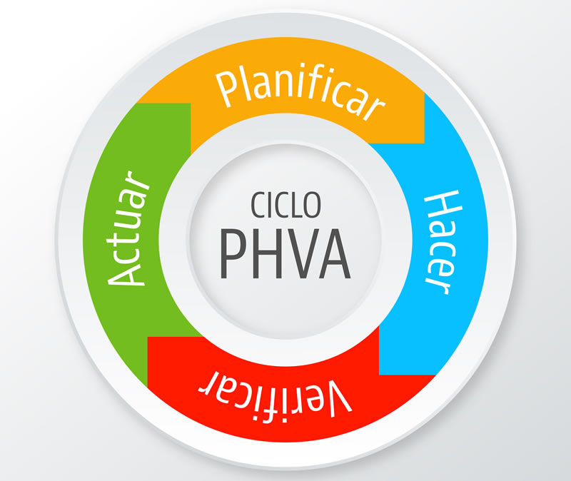
Planificar-Hacer-Verificar-Actuar (PHVA)
Mejorar procesos e implementa cambios.
Planificar.- decide el problema y crea un plan para resolverlo
Hacer.- implementa el plan y pruébalo a pequeña escala
Verificar.- revisa las acciones implementadas
Actuar.- decide si el cambio se implementa a gran escala

Slide 16
Propuesta de mejora de procesos
1.- ¿Qué proceso necesitas mejorar?
Identificar el flujo y los pasos que conlleva el proceso
2.- Analizar el proceso
Documento con puntos débiles y susceptibles a mejora localizados
3.- Idear el nuevo proceso
Plantear un nuevo ciclo
Realizar propuesta de mejora en el proceso

Slide 17
4.- Redacta el plan
Incorpora análisis y propuesta de mejora
¿Cómo se realizará la mejora?
¿Qué recursos hay y qué tareas se deben realizar?
5.- Comunica el plan
Formulación de comentarios y retroalimentación para mejorar el plan
6.- Implementación y revisión
Poner en marcha el proceso y la lista de tareas asignadas

